Slide 1
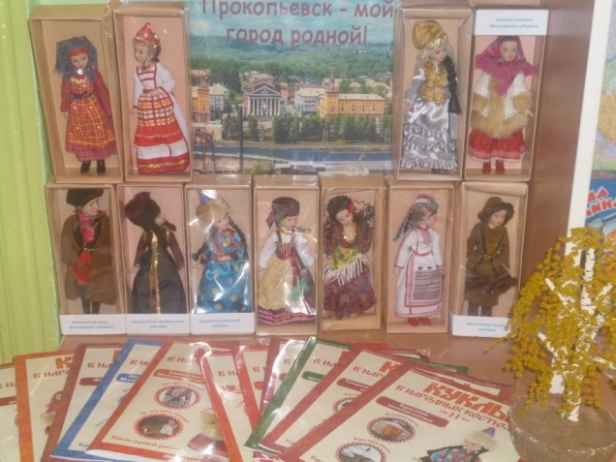
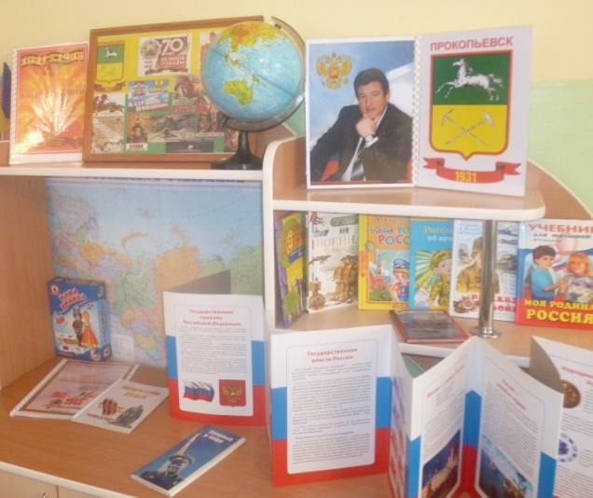
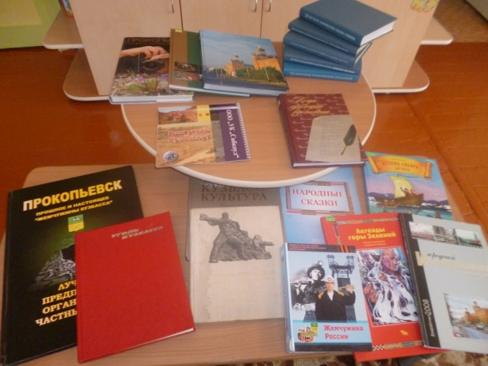
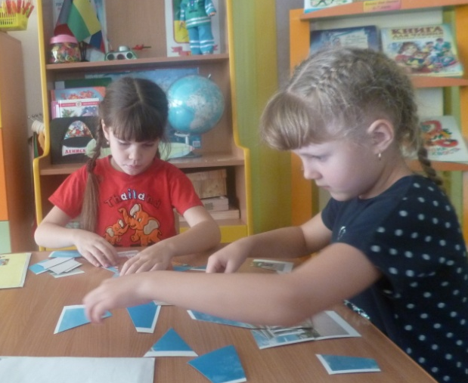
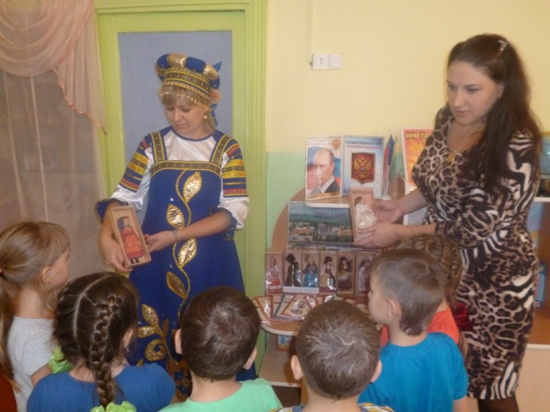
Уголок родного края и этнобиблиотека
в группе детского сада
В уголке выставлены куклы в костюмах народов Сибири;
Дидактические игры по истории и природе родного края;
Геральдика города;
В состав этно – библиотеки входят сказки народов Сибири, книги о городе Прокопьевске, сборники стихов;
Книга памяти о героях земляках В.О.В.

